Slide 1
POST CREATOR APP Tu futuro amo
Celia Cabello Navarro
Pedro Vergara Urquijo
Leandro Salvado Silva

Slide 2
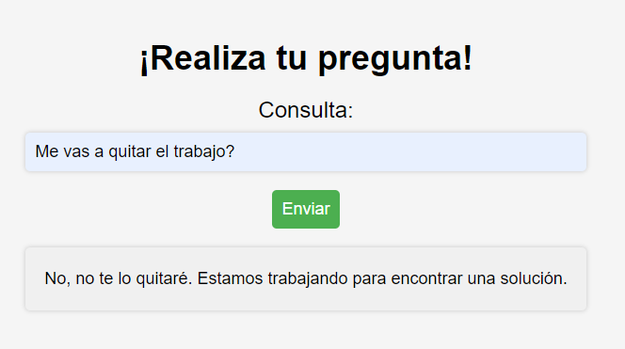
¿QUÉ ES POST CREATOR APP?

Slide 3
PROCESO DE DESARROLLO
APPLICATION
DOCKER
DAY 02
DAY 04
DAY 01
DAY 03
DATABASE
DOCUMENTACIÓN
Despliegue de la aplicación en Docker
Conexión con GPT-3 y Flask
Front-end
Conexión con la base de datos en Cloud (AWS)
Redacción del readme y diseño de la presentación

Slide 4
CARACTERÍSTICAS
01
02
03
GPT-3
FLASK Y DOCKER
MYSQL DB (AWS)
Conexión y generación de texto con la API de OpenAI
Arquitectura cliente-servidor y despligue de la aplicación
Almacenamiento de preguntas y respuestas en Cloud

Slide 5

MODO DE USO: DEMO DE LA APP ¡Vamos al lío!

Slide 6
KEY ACHIEVEMENTS
Puesta en práctica de los conocimientos adquiridos durante el módulo
Integración de distintas herramientas de Data Engineering (Flask, AWS, Docker…)
Soft skills: Resiliencia y proactividad en la resolución de problemas, organización, trabajo en equipo
Producto final: Desarrollo y despliegue en Cloud de una aplicación funcional

Slide 7
IDEAS DE MEJORA PARA EL FUTURO
FRONT-END
PÁGINA WEB
CHATBOTS
OTRAS APIS
Diseño y experiencia de usuario más atractiva
Despliegue en una web, integración con otras plataformas (social media)
Interacción con un agente virtual para resolver problemas
Conexión con otras APIs (imágenes, mapas…)

Slide 8
4,498,300,000
Este podría ser el nº de visitas de nuestra app…
…pero es el nº de horas que nos hemos peleado con Docker

Slide 9
¡GRACIAS!
¿Tenéis alguna pregunta?
VamosAlLio@thebridge.com
www.vivachatgpt.com

